Slide 1
Папоротеподібні

Slide 2
Те, що зазвичай називають папороттю
– це спорофітне покоління. Як правило, спорофіти папороті – багаторічні рослини з підземним кореневищем, однак є невелика кількість однорічних видів. Життєві форми папороті різноманітні, це «дерева» (тканини первинні за походженням, камбію немає), трави, ліани та численні епіфіти, без яких неможливо уявити тропічний ліс.

Slide 3
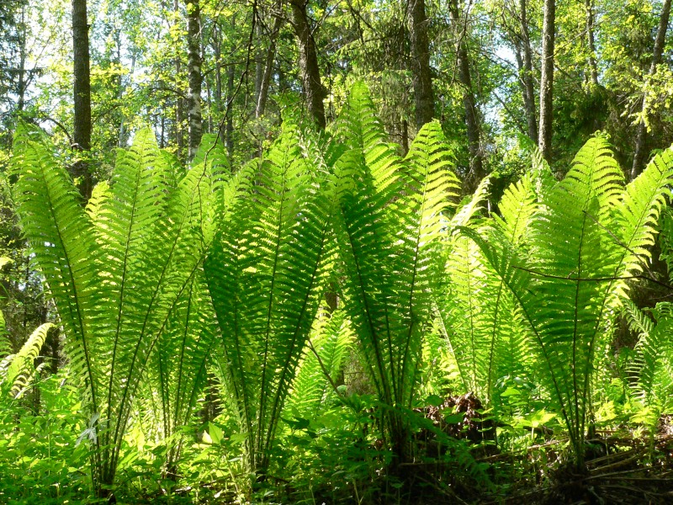
Папороть сильно відрізняється за розмірами. Серед неї є великі рослини до 25 м та діаметром стовбуру до 50 см та крихітні рослинки всього декілька міліметрів за розмірами.

Slide 4
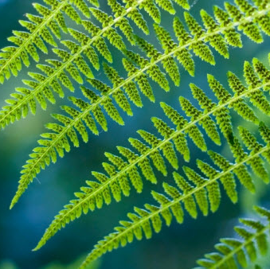
На відміну від інших судинних рослин у папороті за масою переважає листя. Листя велике, у бруньці складене равликоподібно, наростає верхівкою та несе спорангії. Таке листя називається ваями, являється макрофіллами.

Slide 5
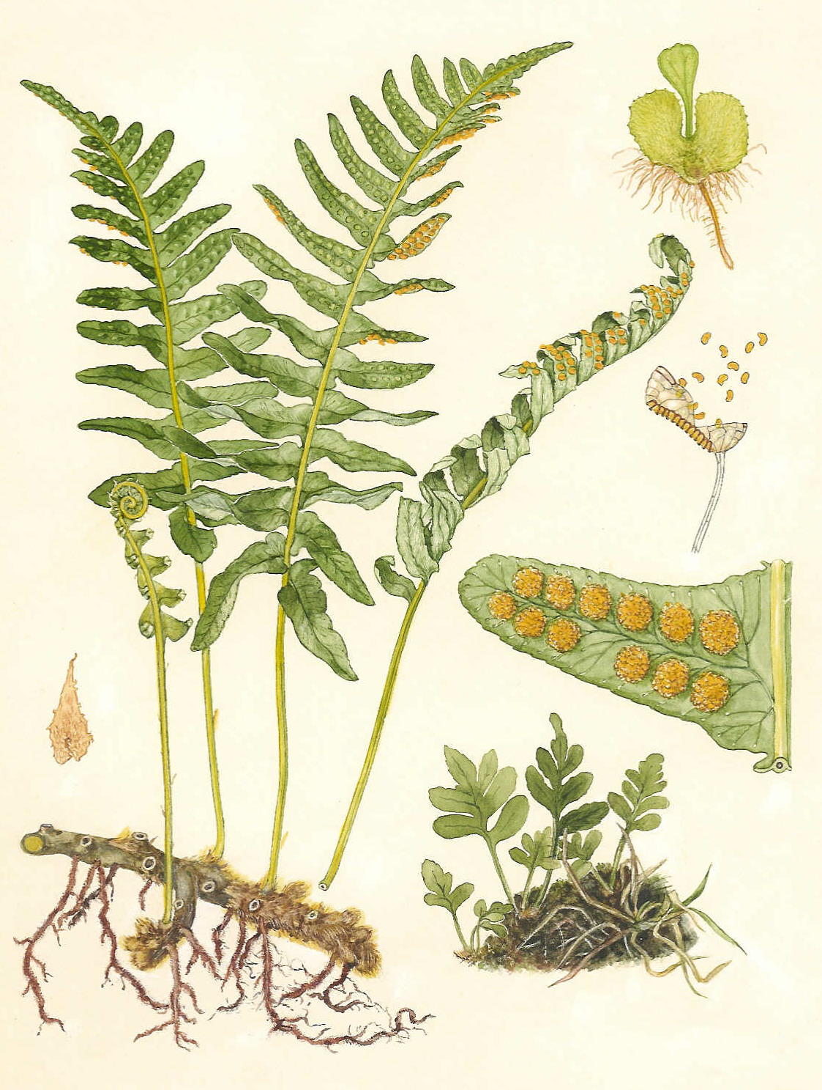
Більшість папороті помірних областей має м’ясисте, сифоностелічне кореневище, на якому кожен рік утворюються нові пучки листя.

Slide 6
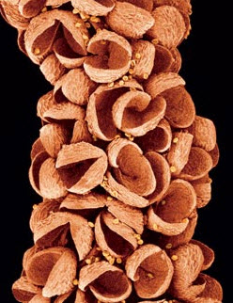
Папороть, за виключенням деяких родів, - рівноспорові рослини. Спорангії у них розташовані на листі і розрізняються за положенням та будові. Найдревніші форми мали верхівкове та бічне розташування одиночних спорангіїв, які визрівали одночасно. Сучасні види мають спорангії на нижній стороні листа, спорангії у них зібрані у групи – соруси, визрівання поступове, що починається від центру групи.
Спорангії

Slide 7
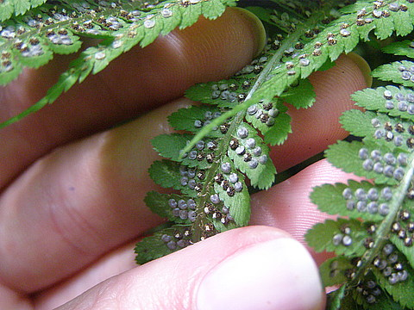
Групове положення спорангіїв дозволяє забезпечити їх кращим постачанням елементами живлення за рахунок великого провідного пучка, що підходить до сорусу. У багатьох видів соруси захищені особливими виростами листа – покривальцями, або індузіями. Крім того захисну роль відіграє спіральне згортання молодого листя. В середині такого равлика вже починають визрівати спори.

Slide 8
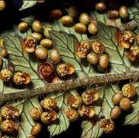
У деякої папороті спорангії утворюються з групи клітин і мають багатошарову будову, а у більшості – складаються з однієї клітини та мають стінку з одного шару клітин.

Slide 9
Для різних груп папороті характерне своє пристосування до розповсюдження спор. У найбільш просто організованих форм спорангії просто розриваються поперековою щілиною. У найбільш розвиненої папороті спорангій відкривається за допомогою спеціального механічного кільця. Це кільце з клітин з нерівномірно потовщеними оболонками спирається на ніжку спорангію, охоплюючи його на 2/3 периметру. Коли спорангій висихає у клітинах утворюється високий тиск, кільце стискається і спорангій розривається поперековою тріщиною. Кільце зненацька розпрямляється та грає роль катапульти, розкидаючи спори.

Slide 10
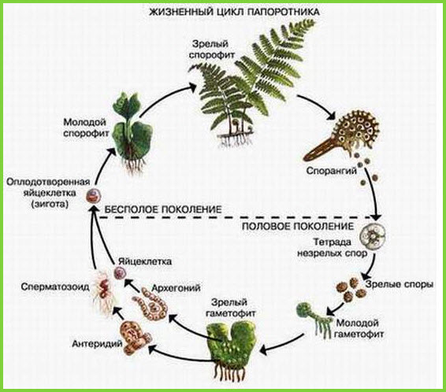
Крім типового життєвого циклу, багато представників мають додаткові варіанти розмноження шляхом утворення геметофітів з вегетативних клітин спорофіту (апоспорія) та спорофітів з соматичних клітин гамето фіту (апогамія). Відмічають випадки партеногенезу – утворення спорофіту з незаплідненого гаметофіту.

Slide 11
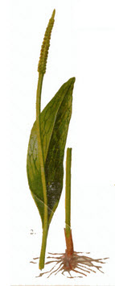
Відділ підрозділяється на класи вужачкові, мараттієві, поліподіопсіди.
Відділ підрозділяється на класи вужачкові, мараттієві, поліподіопсіди.
Вужачкові – це древні трав’янисті рослини з примітивною будовою,

Slide 12
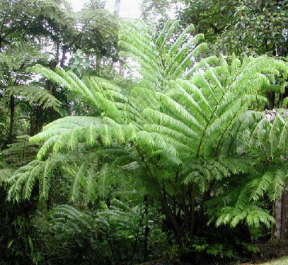
мараттієві – теж древні, але деревоподібні рослини, що широко зустрічаються у тропічній зоні.

Slide 13
Нарешті, поліподіопсиди – самий великий та різноманітний клас папороті: налічує приблизно 270 родів та до 10 тисяч видів. Найвідоміший підклас поліподііди. Для них характерна будова, яка на нашій території асоціюється з поняттям «папороть». Вони мають підземне кореневище і надземні листя ваї, на нижній стороні яких на бугорках розташовані соруси, прикриті індузієм. Спорангії мають кільце для відкриття. У більшості родів є спеціальні фертильні ваї коричневого кольору, що через це здаються сухими.
У екологічному відношенні серед них розрізняють дві групи: лісна папороть та наскельна. Остання група відрізняється високою тіньовитривалістю та може жити у темних розщілинах скель та старих кам’яних стін.
У цей клас входить невелика група папороті, об’єднанної у підклас марсилеєві, що живе у воді та на узбережжі. Для них характерні спорокарпії (тверді утворення, в яких формуються соруси мікро- та мікроспорангіїв). Оболонка спорокарпіїв має листове походження.
Спорокарпій набухає у воді і відкривається за рахунок кільця. Проростання спор відбувається у воді. Також є ще один підклас водної папороті сальвінієві. Вони також мають різностатевий сильно редукований гаметофіт, що розвивається в середині оболонок мікро- та макроспор. Однак спорокарпіїв у них немає, а спорангії утворюються у різних сорусах.

Slide 14
Над проектом працювали: подворна Г.А. кравець С.в.

